Slide 1
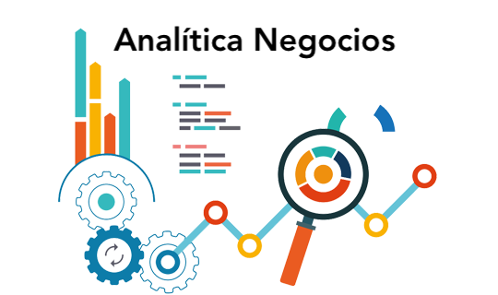
PROYECTO: Análisis big data de la producción del café en colombia utilizando técnicas y procedimientos de los lenguajes Python y R para la construcción de un modelo de regresión lineal
Técnico: Programación para analítica de datos
Integrantes: Alejandra Rentería Tenorio, Chadia Vanessa Jiménez, Hugo Santacruz, Jean Paul Benítez, Juan Pablo Serrano Rodríguez, Leidy Katerine Benavidez, Leidy Paola Rodallega, Paula Valentina Vargas, Santiago Giraldo, Tatiana Nieto
Departamento: Valle del Cauca
Servicio Nacional de Aprendizaje
http://ideasfrescas.com.mx/ventajas-de-la-analitica-de-datos-y-big-data-en-las-empresas/

Slide 2

INTRODUCCIÓN
En los últimos tiempos, el café ha contribuido a la estabilidad e integración económica de Colombia, posicionándose de manera favorable en el mercado nacional del café por su producción, exportación, rendimiento,variedad y calidad, en la cual, demostró su eficiencia manteniéndose al margen a pesar de las diferentes crisis.Con base a lo anterior, se evaluará el comportamiento de los resultados obtenidos de los años anteriores de cada departamento en Colombia,permitiendo implementar técnicas y herramientas de big data que ayude a predecir el comportamiento de sus cultivos.
https://www.google.com/search?q=datos&sxsrf=ALeKk03fMyJfjAvVA

Slide 3


RESUMEN DEL PROYECTO
Se evaluó la producción del café en Colombia frente a los últimos años, buscando así mejorar su rendimiento, utilizando estudios de análisis de datos y estadísticos bajo el dominio de herramientas computacionales de análisis (Python y Rstudio), que faciliten una rápida absorción de la información, permitiendo analizar una muestra específica, que nos revele relaciones o dependencias entre variables, para emplear técnicas de Machine Learning para la predicción del rendimiento del café, que contribuya el avance del sector, genere nuevo conocimiento, brinde herramientas para futuras investigaciones y aporte conclusiones, que sirvan de base para proponer estrategias que mejore la competitividad del sector.
https://www.google.com/search?q=datos&sxsrf=ALe

Slide 4


NOMBRE DEL PROYECTO
ANÁLISIS BIG DATA DE LA PRODUCCIÓN DEL CAFÉ EN COLOMBIA UTILIZANDO TÉCNICAS Y PROCEDIMIENTOS DE LOS LENGUAJES PYTHON Y R PARA LA CONSTRUCCIÓN DE UN MODELO DE REGRESIÓN LINEAL

Slide 5
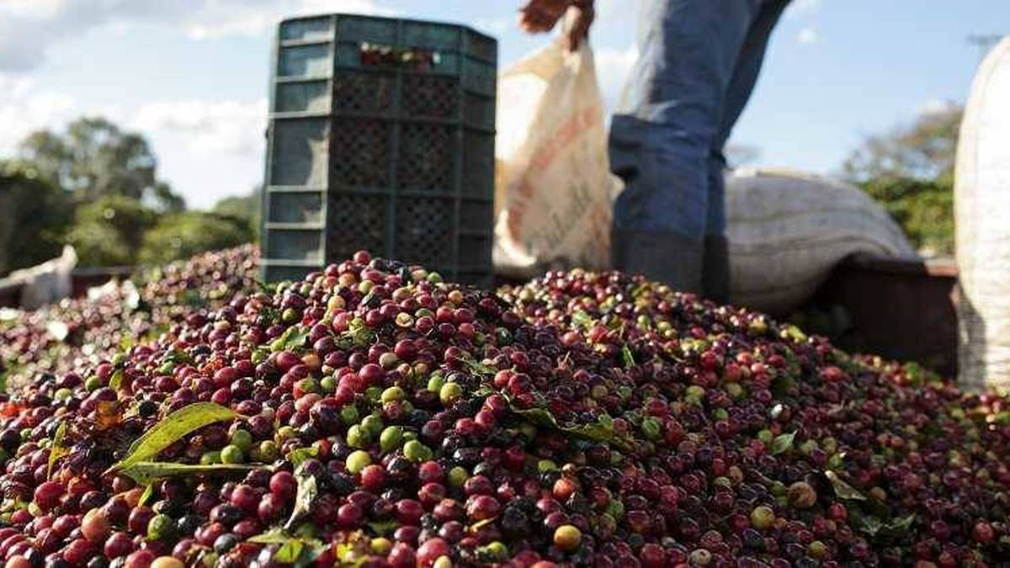
PLANTEAMIENTO DEL PROBLEMA
Las problemáticas son la producción, el rendimiento, el área sembrada.
Este ingreso no es suficiente ni siquiera para cubrir los costos de producción y mucho menos para dejarle una ganancia al pequeño productor.
La bolsa de cotizaciones prima por la calidad que se le reconoce al café colombiano y la tasa de cambio del peso colombiano frente al dólar
https://www.google.com/url?sa=i&url=https%3A%2F%2Fwww.semana.com%2Feconomia%2Farticulo%2Fproduccion-de-cafe-en-colombia-noviembre-2017%2F253012%2F&psig=AOvVaw2fWedUWG3lP6yls-4LhIbT&ust=1613413002082000&source=images&cd=vfe&ved=0CAIQjRxqFwoTCLD4_Lr-6e4CFQAAAAAdAAAAABAD

Slide 6
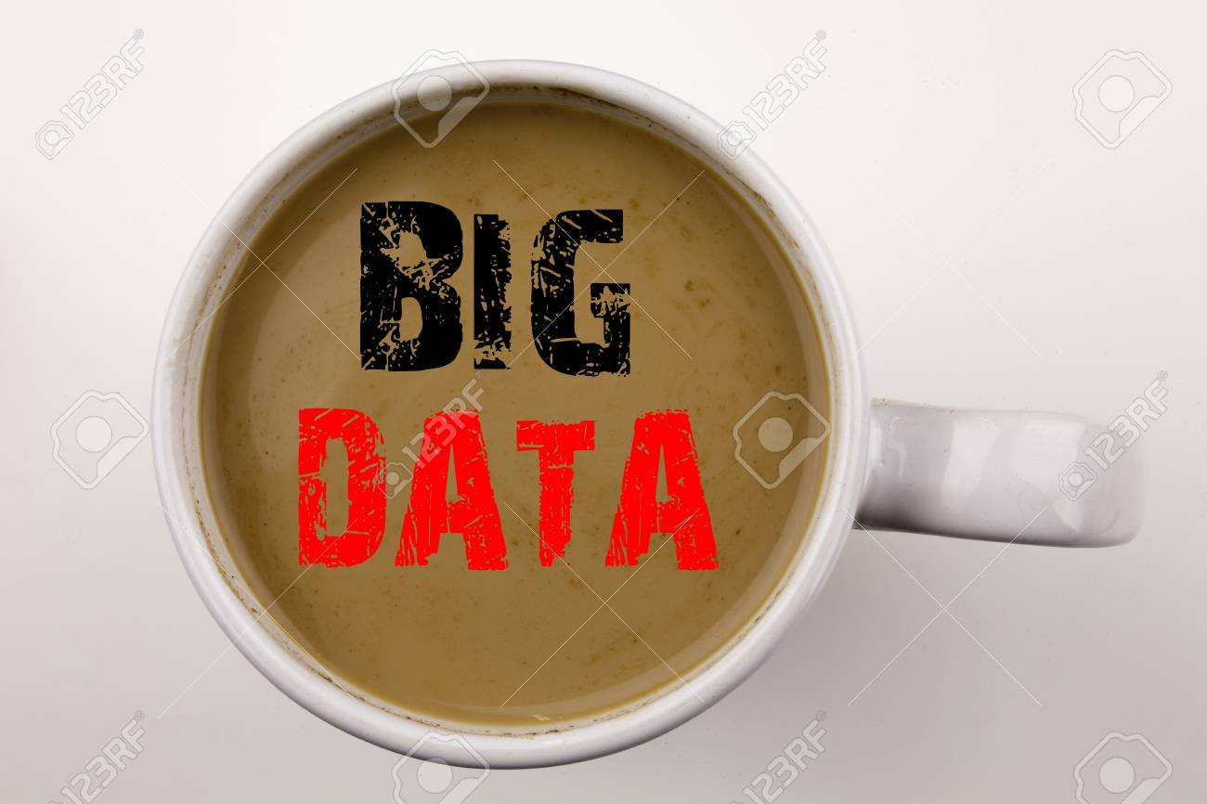


PREGUNTA PROBLEMA
¿Cómo predecir el rendimiento de la producción del café en Colombia, mediante un modelo analítico en Python, RStudio que utilice las técnicas y herramientas proporcionadas por BIG DATA?

Slide 7

JUSTIFICACIÓN
Ante los enormes retos de estrategia y gestión de recursos que componen el proceso de toma de decisiones de las empresas agrícolas, estas hacen uso de las TIC para apoyar a los problemas que enfrentan a diario.
Nuestro proyecto es fundamental porque a través de su formulación y desarrollo permitirá predecir comportamientos en la producción y el rendimiento del café en Colombia utilizando técnicas y herramientas propias de la ciencia de datos, Big Data, aprendizaje automático, etc., desarrollando un sistema de soporte que mejore la precisión de la gestión de cultivos en entornos de incertidumbre y fortalezca el proceso eficaz y eficiente de la toma de decisiones.

Slide 8

OBJETIVO GENERAL
Es contribuir al desarrollo de un modelo predictivo mediante herramientas computacionales de análisis de datos como son (Python o R studio) que nos permita mejorar el rendimiento de la producción del café de Colombia de acuerdo a las correlaciones, tendencias y/o patrones identificados,incorporando técnicas de Big Data que ayude a los caficultores a tomar decisiones según los niveles de productividad y rendimiento que se están obteniendo.
https://www.google.com/url?sa=i&url=https%3A%2F%2Fcampoenegocios.com.br%2Fagricultura-4-0-e-uma-realidade-que-veio-para-ficar%2F&psig=AOvVaw26PnybNvzLJrWf5NfEGDLb&ust=1613421544057000&source=images&cd=vfe&ved=0CAIQjRxqFwoTCJDB7-Gd6u4CFQAAAAAdAAAAABAJ

Slide 9




OBJETIVOS ESPECÍFICOS
Realizar
Utilizar
Crear
Evaluar

Slide 10
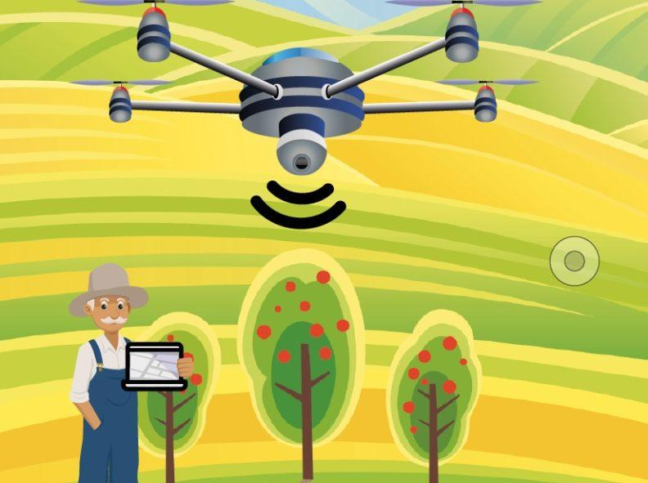
ALCANCE DEL PROYECTO
Para alcanzar la meta que es aumentar el índice de rendimiento en el café en colombia es necesario identificar las causas que influyen en este factor y para eso se usarán herramientas del análisis de datos que permitirán recolectar información de la producción del café, lo que nos dará como resultado un modelo predictivo que representa la correlación de estas variable
https://www.redagricola.com/cl/la-big-data-esta-revolucionando-la-agricultura-la-cadena-abastecimiento-2/

Slide 11
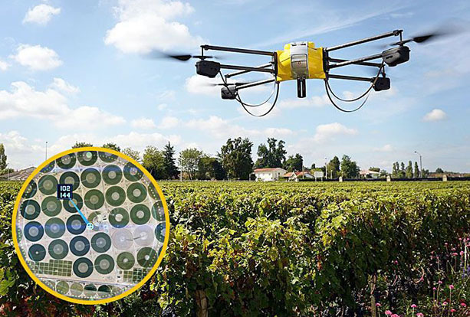

BENEFICIARIOS DEL PROYECTO
Los mas beneficiados seran los campesinos y estudiantes , que obtendrán más conocimientos sobre la creación de futuras tecnologías para la mejora del rendimiento del café, Esto dará beneficios económicos y tecnológicos, para extracción de los datos del café y agrandar la cultura cafetera, con la mejora del conocimiento de los cultivos del café en Colombia con la big data, y hacer más accesible las tecnologías futuras.

Slide 12




IMPACTOS DEL PROYECTO
ECONÓMICO
TECNOLÓGICO
Aporta al PIB nacional
Brinda garantía de compra y venta de la cosecha a todos los caficultores colombianos.
crear movimiento cooperativo caficultor a la comercialización del grano, capacitación de sus asociados, prestación de servicios y modernización de sistemas de información y control.
Genera empleos directos e indirectos en el sector agrícola
El sector agrícola está combinando las tecnologías de análisis en los cultivos para medir con precisión la multitud de variables que se desprende de la preparación de datos, logrando así mejorar la producción y el rendimiento del café.

Slide 13


IMPACTOS DEL PROYECTO
SOCIAL
AMBIENTAL
Los caficultores constituyen al capital social del gremio cafetero
Promover los valores humanos con el fin de impulsar la convivencia social.
Hay organizaciones democráticas y participativas (Federación nacional del café, comités y congresos cafeteros)
Difusión de prácticas de conservación del recurso suelo en las diferentes etapas del cultivo.
Generación de tecnologías en armonía con el medio ambiente.
Promoción del uso racional de productos químicos y orgánicos (insecticidas, fungicidas, herbicidas, fertilizantes,abonos orgánicos y enmiendas) cuando se requieran en el proceso productivo del café.

Slide 14
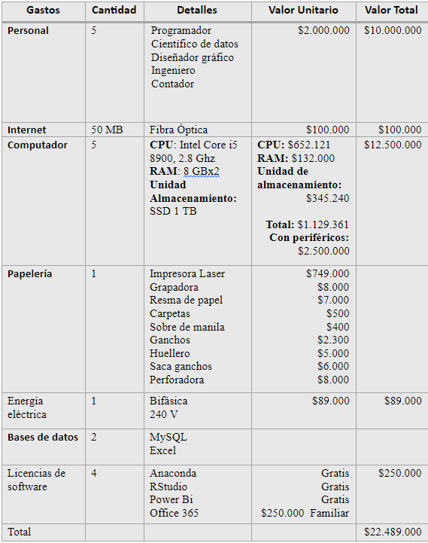
RESTRICCIÓN DE COSTO
Como conocemos en esta sección se trabaja el presupuesto que se necesita para llevar a cabo el proyecto. Para su desarrollo se creó una tabla de cotización con todos los gastos que se generan, desde trabajadores hasta herramientas necesarias para su finalización.
COTIZACIÓN

Slide 15
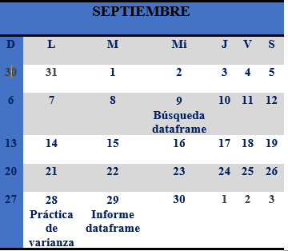
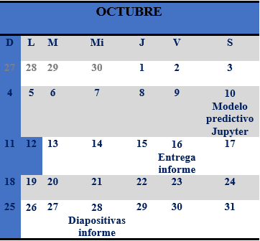
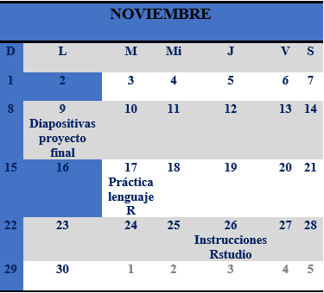
RESTRICCIÓN DE TIEMPO
Respecto a la duración del proyecto, se designó un cronograma que duraría aproximadamente tres meses (como se observa en las tablas 2, 3 y 4). En los cuales se hicieron aportes claves para la terminación de este.
MESES DE EJECUCIÓN

Slide 16

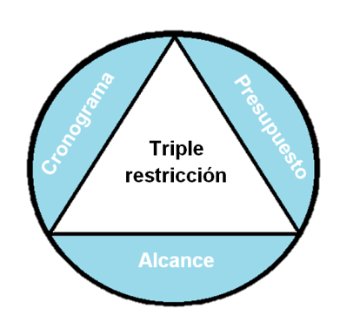

RESTRICCIÓN DE ALCANCE
Predisposición económica, esta es necesaria para cubrir con inconvenientes a lo largo del proyecto, por ejemplo, con la ampliación del cronograma por algún imprevisto.
Agregar personal calificado para cumplir de manera acertada con los calendarios y cronogramas de actividades.
La validación del alcance será responsabilidad del equipo del proyecto, quienes estarán monitoreando continuamente los avances del trabajo, y sobre todo el desarrollo oportuno de los entregables.
TRIPLE RESTRICCIÓN

Slide 17
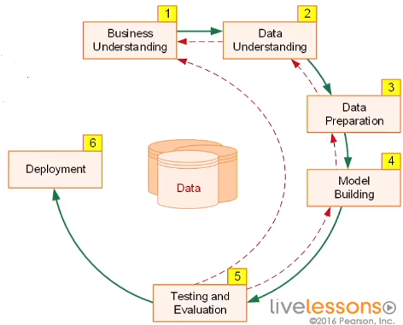
PRODUCTOS DEL PROYECTO
CRISP- DM
METODOLOGÍA EMPLEADA
Cross Industry Standard Process for Data Mining
=
Proceso estándar de la industria para la minería de datos
Búsqueda de objetivos y requerimientos
Familiarización con los datos
Creación del dataset (KDD)
Elección de técnica
Verifica el modelo
Explota la utilidad de los modelos
https://www.youtube.com/watch?v=oNvoy5rfdyg

Slide 18
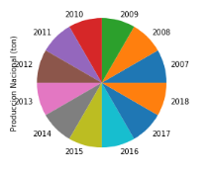

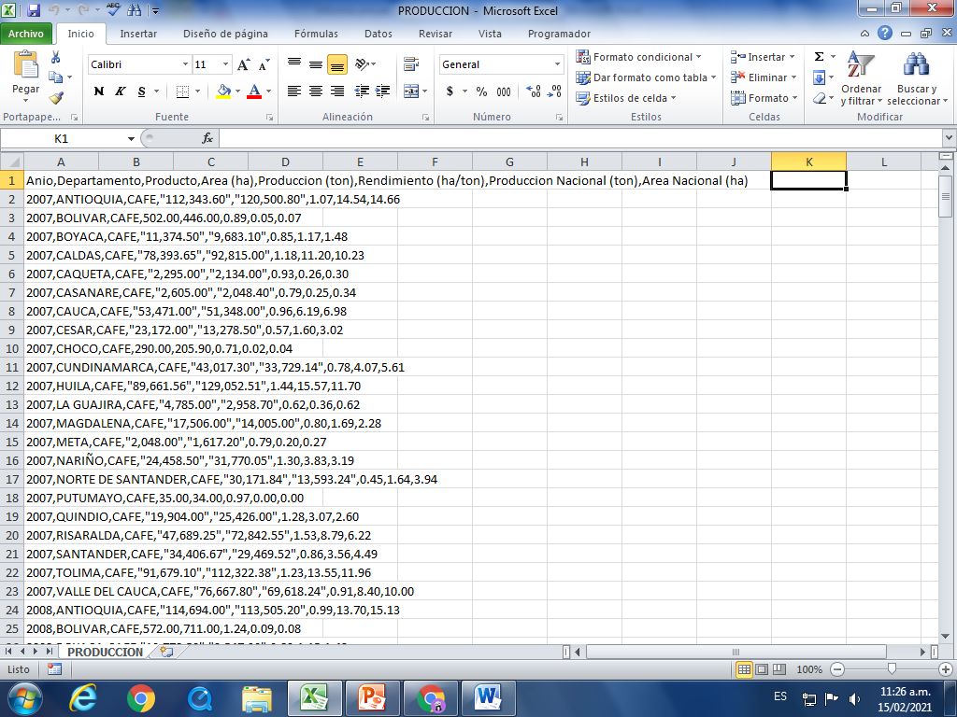
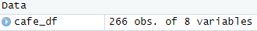
REQUERIMIENTO DE LOS DATOS
INSTRUMENTO DE RECOLECCIÓN
Encuesta
ENFOQUE
MATERIA PRIMA
Cuantitativo, interfaces RStudio y Python
DATAFRAME
266 Fila x 8 columnas
POBLACIÓN
DATA

Slide 19


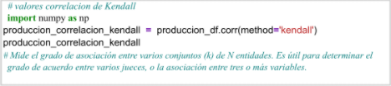


ENTENDIMIENTO DE LOS DATOS
Los datos que se recopilaron sean obtenido gracias a las herramientas de datos como son: Rstudio, Jupyter Notebook, Excel, Power Bi, Pandas Profiling.
Técnicas: Correlación, Desviación Estándar, Media, Percentiles, etc.
Los siguientes resultados que se presentarán a continuación fueron elaborados utilizando las anteriores herramientas las cuales se encuentran en el repositorio de Github y Google Drive.

Slide 20
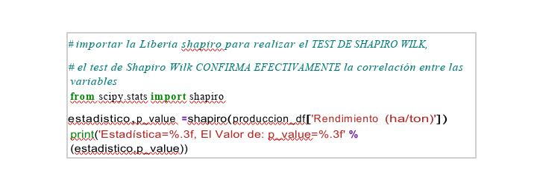
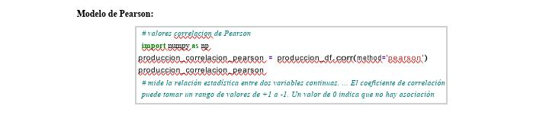
ENTENDIMIENTO DE LOS DATOS
Shapiro Wilk
pearson
El diagnóstico que nos arroja el modelo empleado indica que el valor entregado en la variable es menor a 0.05, nos muestra que si existe una distribución entre las variables, así mismo se observa en las gráficas de dispersión que los puntos mientras más dispersos estén de la línea menos correlación tendrá una variable de otra.
El coeficiente de correlación de Pearson se utiliza para estudiar la relación (o correlación) entre dos variables cuantitativas (escala mínima de intervalos); Por ejemplo, la relación entre el peso y la altura. Es una medida que nos da información de la relación. En otras palabras se trata de un índice que mide el grado de covariación entre distintas variables relacionadas linealmente.

Slide 21
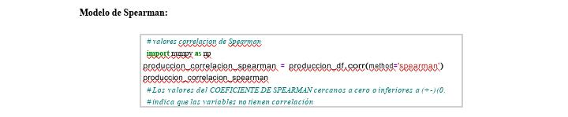
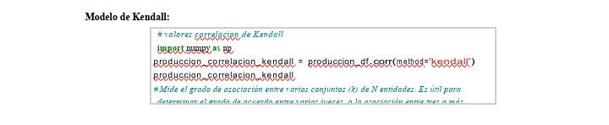
ENTENDIMIENTO DE LOS DATOS
Spearman
Kendall
En estadística, el coeficiente de correlación de Spearman es una medida de correlación (la asociación o interdependencia) entre dos variables aleatorias (tanto continuas como discretas).
En estadística, el coeficiente de correlación de rango de kendall, comúnmente conocido como coeficiente de kendall, es una estadística utilizada para medir la asociación ordinal entre dos cantidades medidas.

Slide 22
PREPARACIÓN DE LOS DATOS
Para la limpieza y transformación de los datos se emplearon una serie de pasos, implementando algoritmos y aplicaciones Big data para convertirlos en datos útiles
Este acronimo representa sus siglas en ingles que son:
Extract: Se toma la información de su origen
Transform: Se adecuan los datos extraídos y se convierten en datos óptimos para su utilización
Load: Se cargan los datos que fueron transformados
PROCESO ETL
Es el proceso que permite a los organizadores mover datos desde múltiples fuentes, reformatearlos, limpiarlos y cargarlos en la base de datos, data mart, o data warehouse para analizar, o en otro sistema operacional para apoyar un proceso de negocio.

Slide 23

PREPARACIÓN DE LOS DATOS
INSTRUCCIONES PARA LA LIMPIEZA DE OUTLIERS
Dropna: eliminación de valores faltantes de cada columna.
Duplicate().sum() : Suma los registros duplicados
Is.na(Cafe_df$Area..ha.): verifica si existen valores nulos
https://www.google.com/url?sa=i&url=https%3A%2F%2Fwww.pinterest.com%2Fpin%2F734227545480288573%2F&psig=AOvVaw20-ob4BhCqk26yCz78e_fb&ust=1613428607054000&source=images&cd=vfe&ved=0CAIQjRxqFwoTCJCP6Iq46u4CFQAAAAAdAAAAABAK

Slide 24
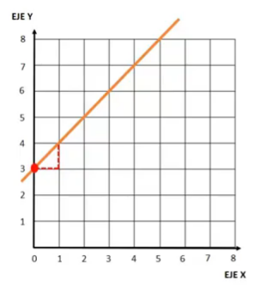
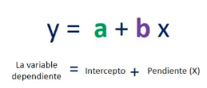
PREPARACIÓN DEL MODELO
MODELO DE REGRESIÓN LINEAL
La regresión lineal es una técnica estadística que nos ayuda a predecir el valor de una variable con los valores de otra.

Slide 25
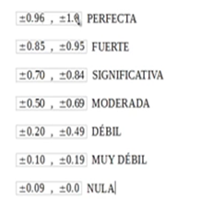
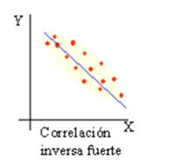
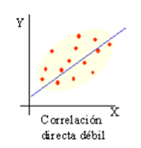
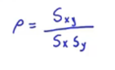
PREPARACIÓN DEL MODELO
MODELO DE REGRESIÓN LINEAL
Nos interesará cuantificar la intensidad de dicha relación lineal entre las variables a través de un coeficiente de correlación lineal que designaremos por la letra “r” también conocido como coeficiente de Pearson.
Coeficiente de correlación lineal (de Pearson), es una medida de regresión que pretende cuantificar el grado de variación conjunta entre dos variables.

Slide 26
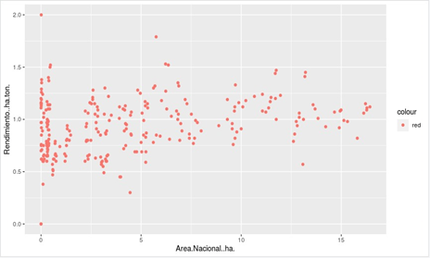
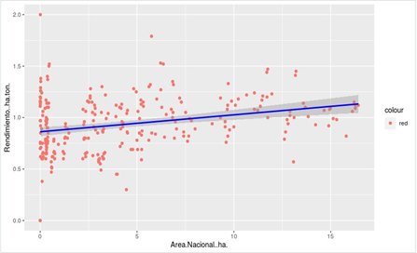
PREPARACIÓN DEL MODELO
Grafica_AreaNal_Rendim_1=ggplot(cafe_df, aes(x = Area.Nacional..ha., y = Rendimiento..ha.ton., color ="red")) +
geom_point()
Grafica_AreaNal_Rendim_1
# Genera un grafico de dispersion entre las variables Área Nacional vs Rendimiento de color rojo
Grafica_AreaNal_Rendim_1=ggplot(cafe_df, aes(x = Area.Nacional..ha., y = Rendimiento..ha.ton., color ="red")) +
geom_point()
Grafica_AreaNal_Rendim_1
# Genera un grafico de dispersion entre las variables Área Nacional vs Rendimiento de color rojo

Slide 27
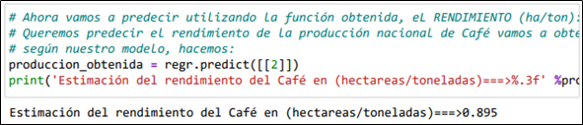
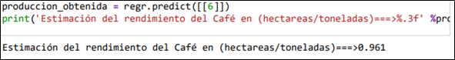
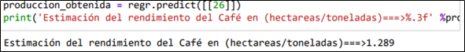
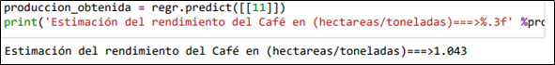
EVALUACIÓN DEL MODELO
Las pruebas hechas en el dataframe Café fueron realizadas a través de la instrucción “Produccion_Obtenida = Regr_predict([[X]])” la cual permite hacer una estimación o predicción de una variable a futuro.
A continuación, veremos en Python la estimación del rendimiento del café con nuestro modelo de regresión lineal.

Slide 28
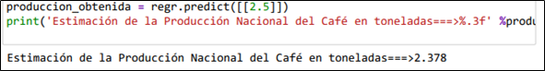
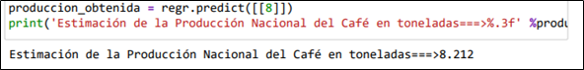
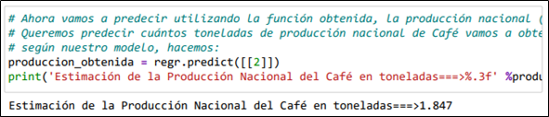
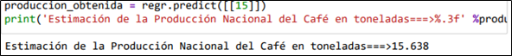
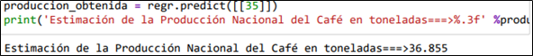
EVALUACIÓN DEL MODELO
A continuación, veremos en Python la estimación de la producción del café con nuestro modelo de regresión lineal.

Slide 29

ENTREGABLE
Para facilitar el acceso a los archivos que se van a entregar como evidencia del desarrollo del proyecto formativo, se creó una carpeta en GitHub enlace: https://github.com/robinjoot/proyecto-formativo-.git donde se encontrarán todos los documentos realizados a lo largo del proyecto y en el Google Drive disponible en: https://drive.google.com/drive/folders/1JwA2oeB9n7xlt4O457IWNo1z93U3f7tL?usp=sharing

Slide 30

CONCLUSIONES
Con el desarrollo del modelo se podrá incrementar la clasificación de variables en donde la ciencia de datos nos ayudará con la probabilidad del éxito del sector agrícola, donde se podrán adaptar a gratificante mente a los mercados globales gracias a la técnicas del Big data en donde podremos tomar decisiones de manera inteligente y fortalecer los procesos de producción y rendimiento del café.
De esta manera el Big data fortalecerá la captura, Procesamiento, Almacenamiento y velocidad de forma dinámica y con la ayuda de los modelos y herramientas de datos podremos proponer soluciones de manera rápida y eficaz para mantener las divisas del país.

Slide 31
RECOMENDACIONES
Resulta importante que en todo proceso de Analítica de datos se analicen, procese, recolecta, filtre, depure muy bien los datos para finalmente conseguir una óptima ejecución.
En este proceso del Big Data se utilizó una metodología llamada CRISP-DM, debido a que es la más adecuada ya que orienta todas las actividades durante el tratamiento de datos
Somos el primer curso de Programación para Analítica de datos por tal motivo se debe mejorar aspectos y realizar ajustes para las siguientes generaciones
Es recomendable poder verificar y validar el modelo presentándose a Instituciones, entidades y Organizaciones que lo prueben en la práctica real.

Slide 32
BIBLIOGRAFÍA
Elenco, Hispatec. AgroInteligencia. s.f. https://www.agrointeligencia.com/big-data-agricultura-enrique-serrano/.
Federacion Nacional de Cafeteros. s.f. https://federaciondecafeteros.org/wp/servicios-al-caficultor/aprenda-a-vender-su-cafe/ (último acceso: 28 de 01 de 2021).
González, Andrés. CleverData. 2019. https://cleverdata.io/que-es-machine-learning-big-data/#:~:text=Machine%20Learning%20es%20una%20disciplina,crea%20sistemas%20que%20aprenden%20autom%C3%A1ticamente.&text=Autom%C3%A1ticamente%2C%20tambi%C3%A9n%20en%20este%20contexto,el%20tiempo%2C%20sin%20i.
IBM. s.f. https://www.ibm.com/support/knowledgecenter/es/SS3RA7_sub/modeler_crispdm_ddita/clementine/crisp_help/crisp_overview.html (último acceso: 26 de 01 de 2021).
Intel. Intel. s.f. https://ark.intel.com/content/www/es/es/ark/products/126687/intel-core-i5-8400-processor-9m-cache-up-to-4-00-ghz.html.
Pastor, Ing. David, entrevista de Patricia Bolivar. BIG DATA en la agricultura (24 de 9 de 2019).
Peña, Javier Andres Suarez. «Proyecto de grado.» Investigativo, Bogota, Colombia, 2019.
Ramírez, Denniye Hinestroza. «EL MACHINE LEARNING A TRAVÉS DE LOS TIEMPOS, Y LOS APORTES A LA HUMANIDAD.» Pereira, 2018.
Tailar Brands Studio. (19 de 02 de 2021). Obtenido de https://studio.tailorbrands.com/business/67630191/wizard/profile?id=418434163

